Slide 1
Тема кваліфікаційної роботи:
«Удосконалення інтеграційних процесів управління проектом з розширення продуктової лінійки ТОВ «Проденерго»
Виконав: студент 2 курсу групи № 667уп_
073 «Менеджмент» __________
Лавриненко Ю.С.
Керівник: Бондарєва Т. І.

Slide 2
Мета кваліфікаційної роботи
Розробка рекомендацій щодо управління інтеграційними процесами
проекту розширення продуктової лінійки ТОВ «ПРОДЕНЕРГО»
Об’єкт дослідження – процеси управління інтеграцією проекту.
Предмет дослідження – теоретико-методичний інструментарій управління інтеграційними процесами проекту.
Завдання дипломної роботи
1. Розглянути особливості інтеграційних процесів управління проектом, поняття проекту та його особливості.
2. Проаналізувати конкурентне середовище ТОВ «Проденерго».
3. Розробити бізнес-план проекту впровадження нового виду продукції швидкого приготування для ТОВ «Проденерго».
4. Дослідити процеси управління інтеграцією проекту розширення продуктової лінійки.
5. Розробити процесну модель управління інтеграцією проекту впровадження нового виду продукції.
6. Розробити комп’ютерну модель проекту впровадження нового виду продукції.

Slide 3
Процеси управління інтеграцією проекту
Розробка Статуту проекту;
Розробка попереднього опису змісту проекту;
Розробка плану управління проектом;
Управління роботами проекту;
Загальне управління змінами;
Закриття проекту.

Slide 4
Організаційна структура підприємства

Slide 5

Асортимент ТМ «Сто пудів»:
Готові суміші для випікання
Страви зручного приготування
Правильне харчування
Крупи
Безглютенові продукти
Туристичні та дачні товари
Макаронні вироби
Сухофрукти, горіхи

Slide 6
SWOT-аналіз
Внутрішнє середовище | Сильні сторони (S) | Слабкі сторони (W)
 | 1. Висока якість продукції. 2. Молодий і перспективний колектив. 3. Гнучка політика керівництва. 4. Доступні ціни. | 1. Брак власного устаткування. 2. Низька зацікавленість рядового персоналу у розвитку компанії. 3. Слабке технічне забезпечення. 4. Додаткові транспортні витрати. 5. Недостатньо високий прибуток.
Зовнішнє середовище | Можливості (O) | Загрози (T)
 | 1. Розширення виробничої лінії. 2. Вихід на нові ринки. 3. Налагодження роботи з постачальниками інших регіонів. | 1. Поява нових конкурентів. 2. Збільшення цін на матеріали. 3. Зростаючий конкурентний тиск. 4. Зниження репутації. 5. Банкрутство.

Slide 7
Резюме проекту
Мета проекту – випуск нового формату продукції швидкого приготування в м.Харкові, для розширення ринку громадського харчування.
Основне джерело фінансування проекту – кошти ТОВ «ПРОДЕНЕРГО».
Маркетинг: розробка офіційного сайту, замовлення флаєрів і банерів.
Персонал: 8 чоловіків
Для реалізації проекту необхідне приміщення загальною площею 30 м2.

Slide 8
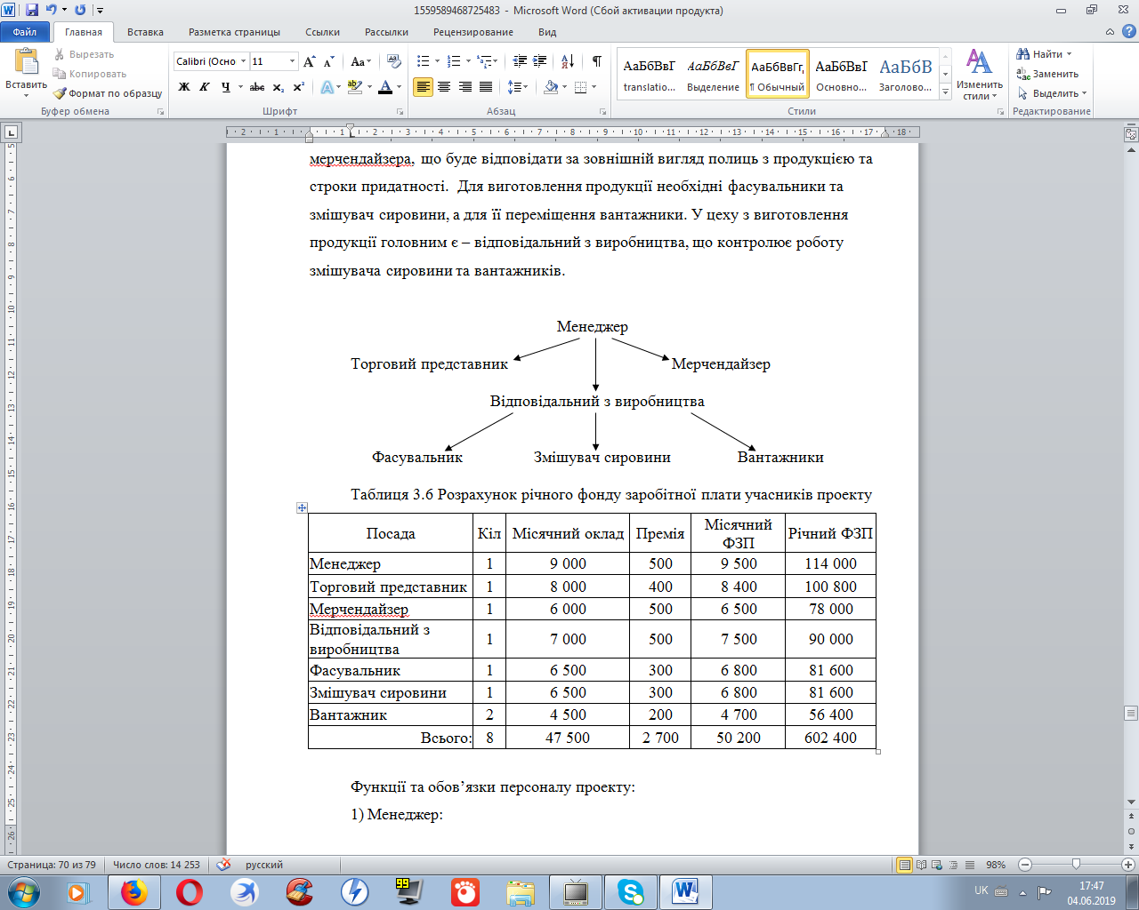
Організаційна структура управління проекту з випуску продукції швидкого приготування

Slide 9
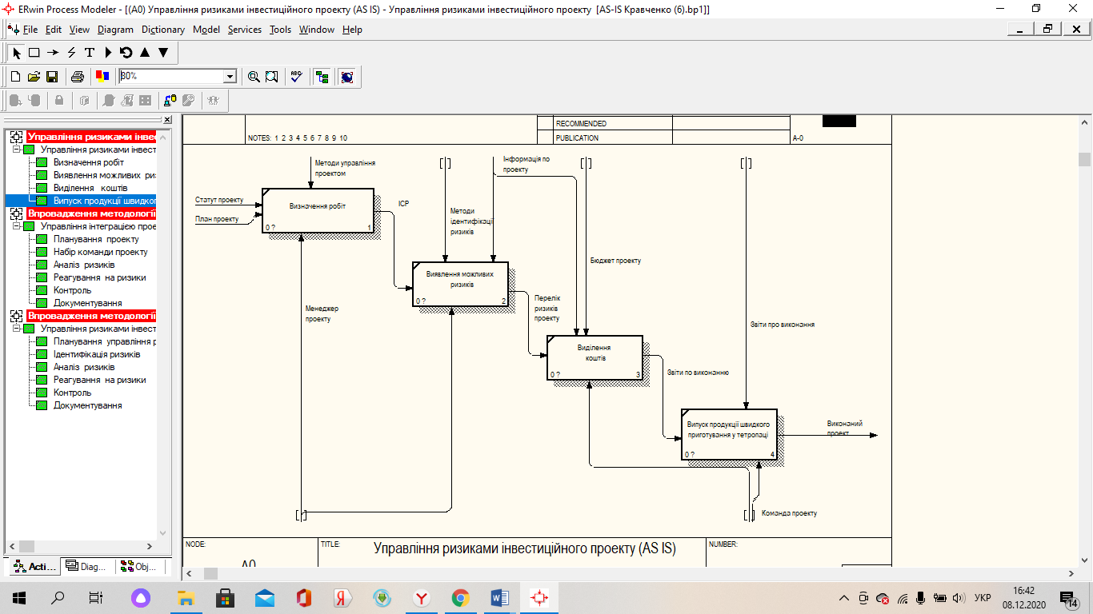
Процесна модель «AS IS»

Slide 10
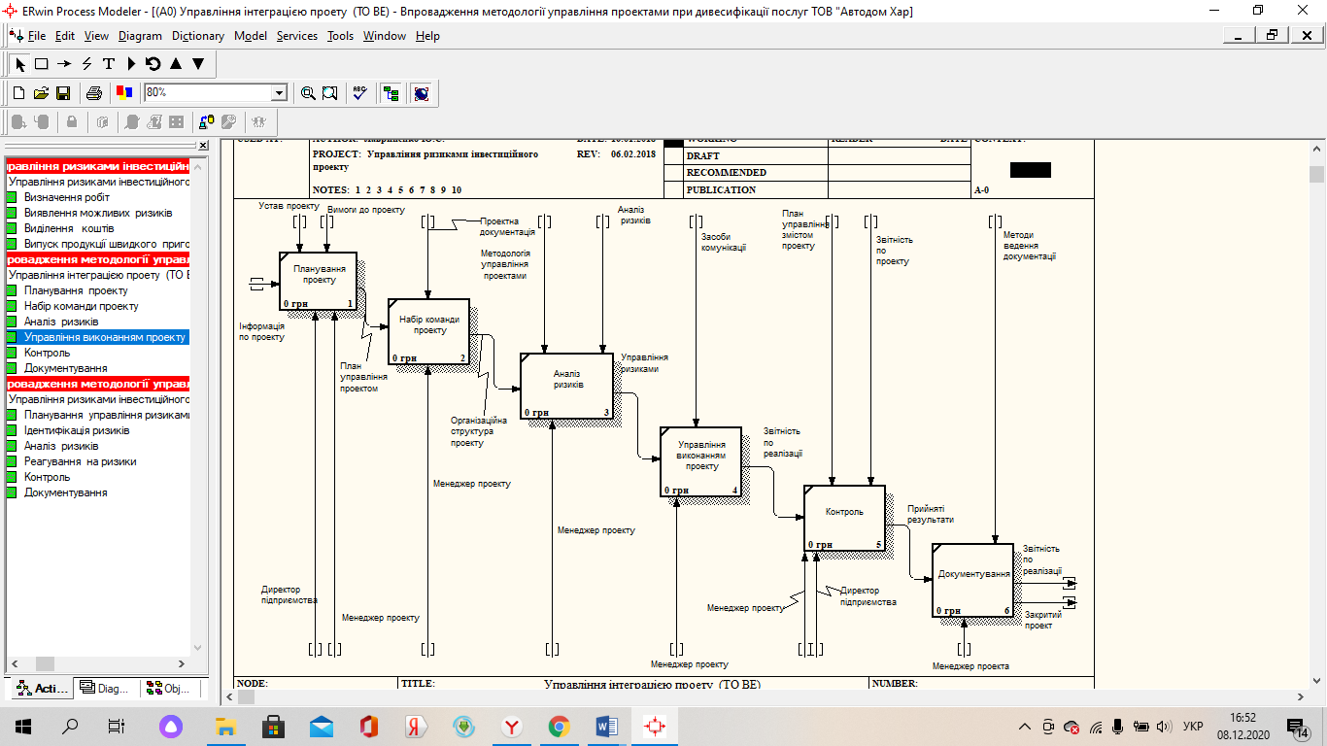
Процесна модель «TO BE»

Slide 11
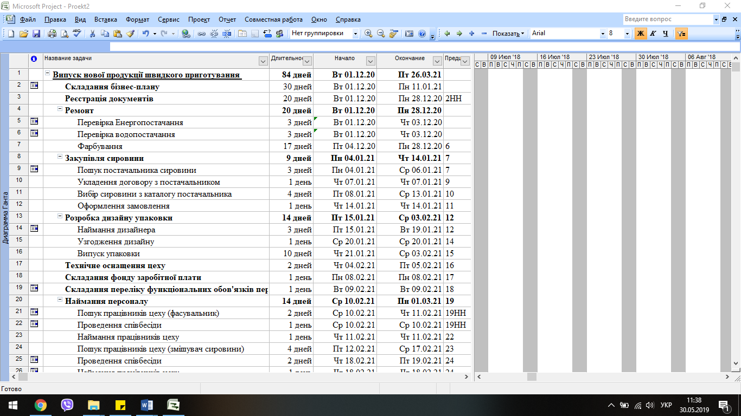
Комп'ютерне моделювання проекту засобами MS Project

Slide 12
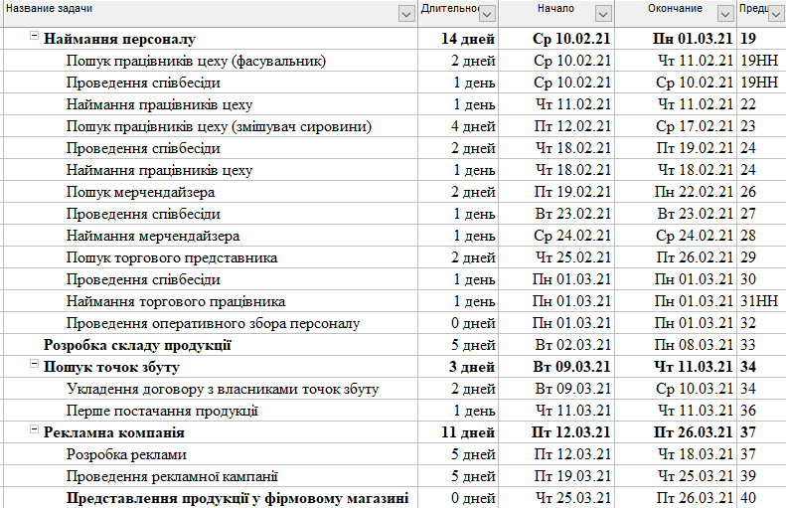
Комп'ютерне моделювання проекту засобами MS Project

Slide 13
Висновки:
Надано організаційно-економічну характеристику підприємства ТОВ «ПРОДЕНЕРГО»;
Проаналізовано конкурентне середовище та обґрунтовано доцільність розширення асортименту;
Розроблено процесну модель проекту у программному продукті ALL Fusion Process Modeler;
Розроблено комп’ютерну модель проекту засобами MS Project.

